Slide 1
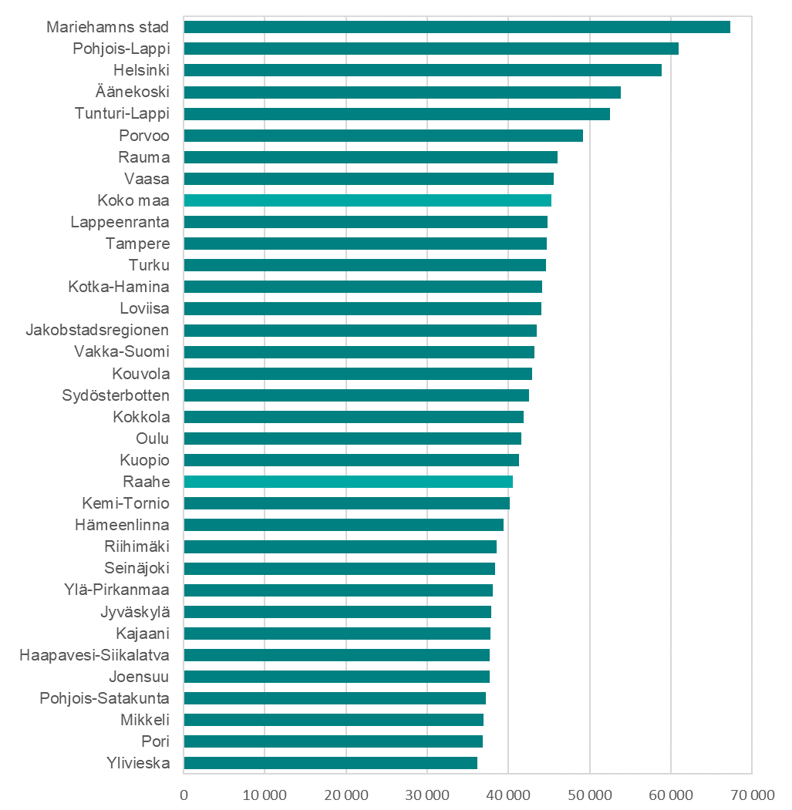
Bruttokansantuote seutukunnittain 2021, euroa/asukas

Slide 2
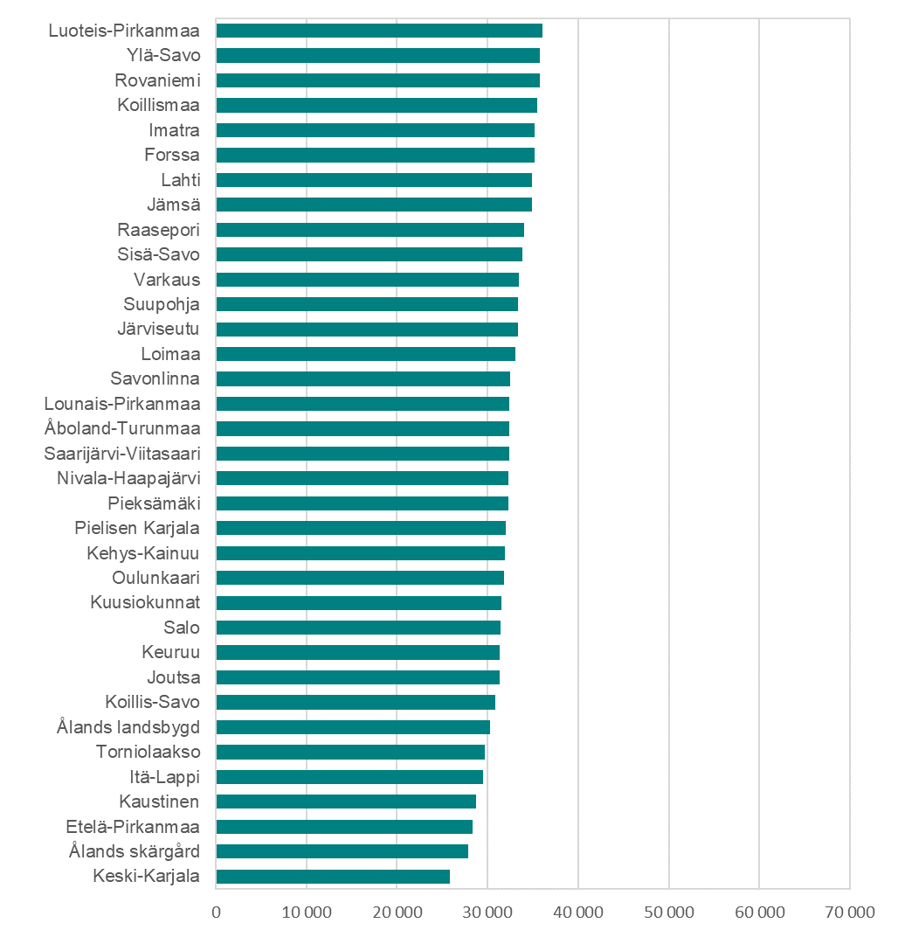
Bruttokansantuote seutukunnittain 2021, euroa/asukas

Slide 3
Bruttokansantuote markkinahintaan (BKT) on kotimaisten tuotantoyksiköiden tuotantotoiminnan lopputulos. Vuonna 2021 koko maan bruttokansantuote asukasta kohti oli 45 285 euroa (käyvin hinnoin). Raahen seutukunnan arvo asukasta kohti oli 40 547euroa.

